Slide 1
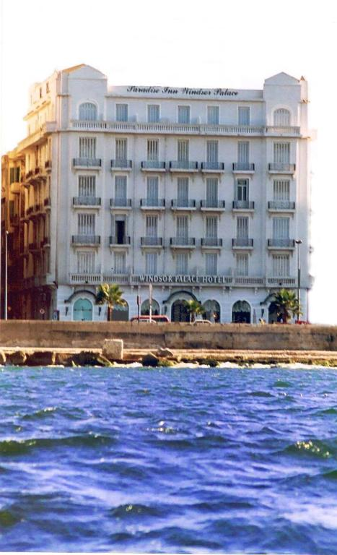
- يعود تاريخ هذا الفندق التاريخي الفاخر إلى أوائل القرن العشرين، ويقع على الواجهة البحرية لمدينة الإسكندرية، حيث يمكن الاستمتاع بوجبة إفطار على تراس السطح مع إطلالات بانورامية على الكورنيش. تتميز الغرف الأنيقة في فندق وندسور بالاس بأسقف عالية ذات ديكور مزخرف يدوياً، وتم تجديد جميع الغرف بالكامل وتجهيزها بجميع أشكال التكنولوجيا الجديدة (تلفزيون بشاشة مسطحة وتلفزيون مع قنوات فضائية خاصة في جميع الغرف مع حوالي ألف قناة وخدمة الواي فاي مجاناً).
نبذه عن المكان
صوره فندق وندسور بالاس الاسكندرية
لوكيشن
https://www.google.com/maps/place/%D9%81%D9%86%D8%AF%D9%82+%D9%82%D8%B5%D8%B1+%D9%88%D9%86%D8%AF%D8%B3%D9%88%D8%B1%E2%80%AD/@31.2004646,29.8979414,17z/data=!4m16!1m6!2m5!1z2YHZhtiv2YIg2YjZhtiv2LPZiNixINio2KfZhNin2LMg2KfZhNin2LPZg9mG2K_YsdmK2Kk!5m3!5m2!4m1!1i2!3m8!1s0x14f5c3f26558d5b5:0x40ce3e1eb01ff4cd!5m2!4m1!1i2!8m2!3d31.2003981!4d29.8967822!15sCjXZgdmG2K_ZgiDZiNmG2K_Ys9mI2LEg2KjYp9mE2KfYsyDYp9mE2KfYs9mD2YbYr9ix2YrYqVo3IjXZgdmG2K_ZgiDZiNmG2K_Ys9mI2LEg2KjYp9mE2KfYsyDYp9mE2KfYs9mD2YbYr9ix2YrYqZIBBWhvdGVs?hl=ar
y | x
29.896771982048893 | 31.200629754137925,

